Slide 1
Proyecto de ingeniería
Juan Sebastián Rodriguez
Natalia Rojas Suarez
Nicolas Peña
Samuel Barbosa

Slide 2


Reporte Delitos sexuales Policía Nacional | Datos Abiertos Colombia
Departamentos y municipios de Colombia | Datos Abiertos Colombia

Slide 3
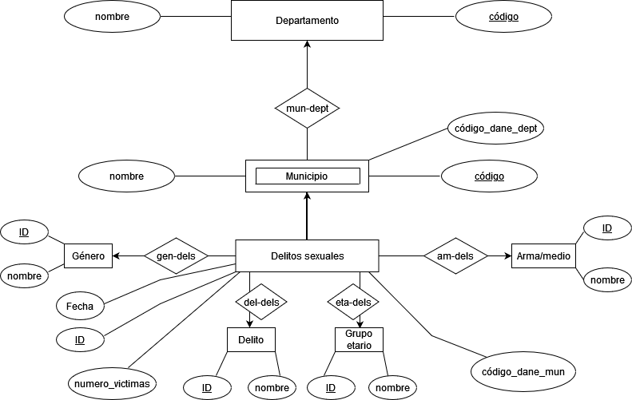


Slide 4
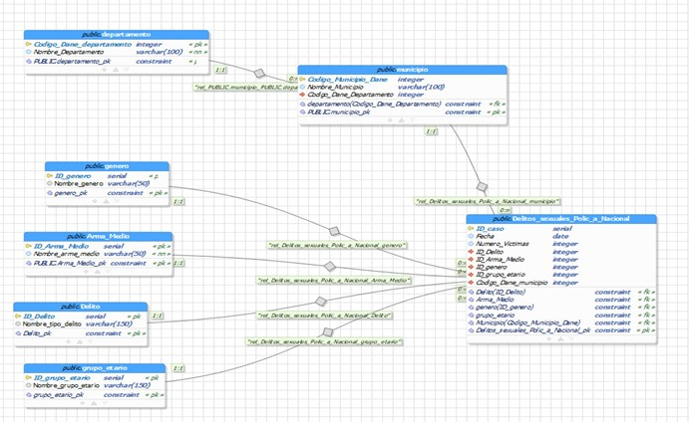


Slide 5


Slide 6
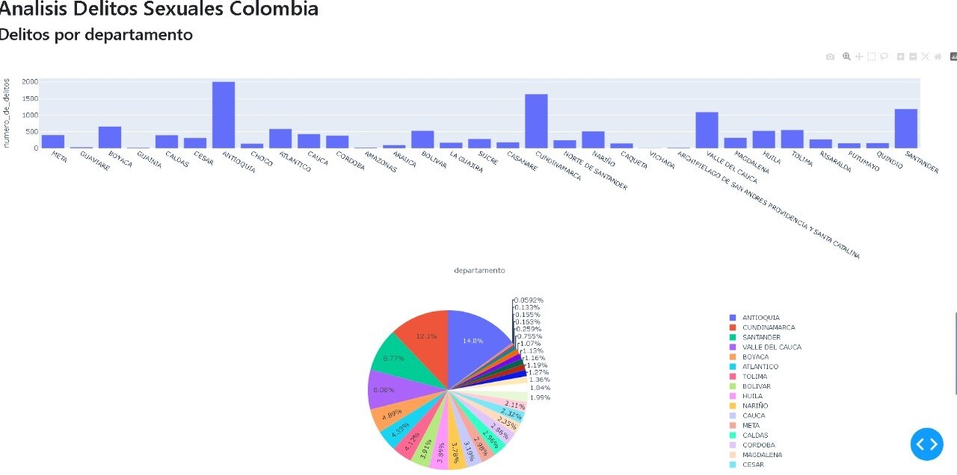


Slide 7
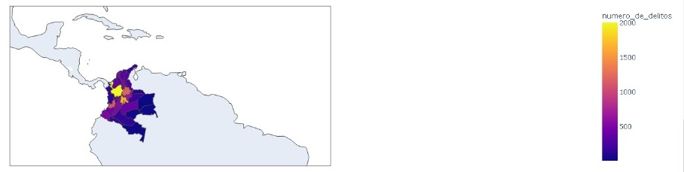


Slide 8
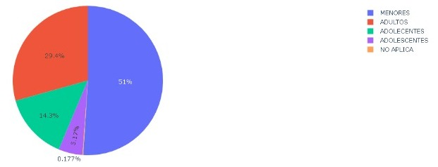


Slide 9
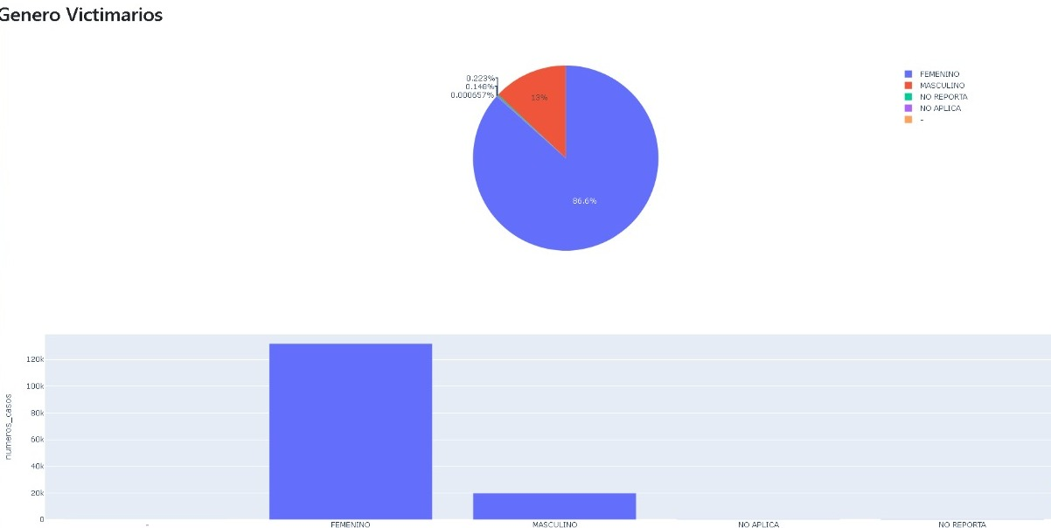


Slide 10
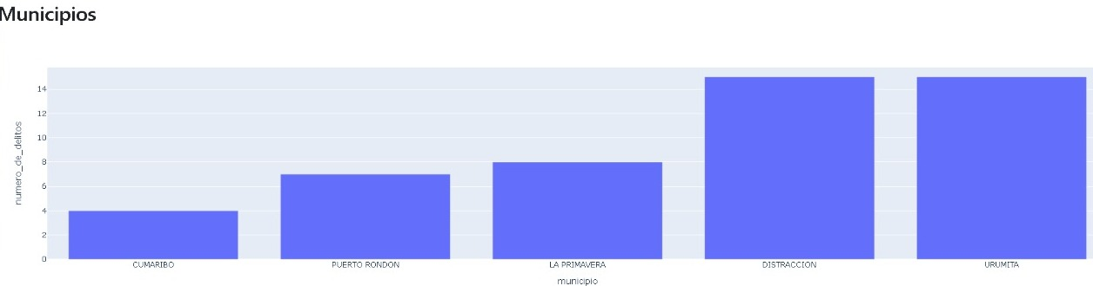


Slide 11

CONCLUSIONES
https://github.com/MrHuman19/Proyecto-base-de-datos

